Slide 1
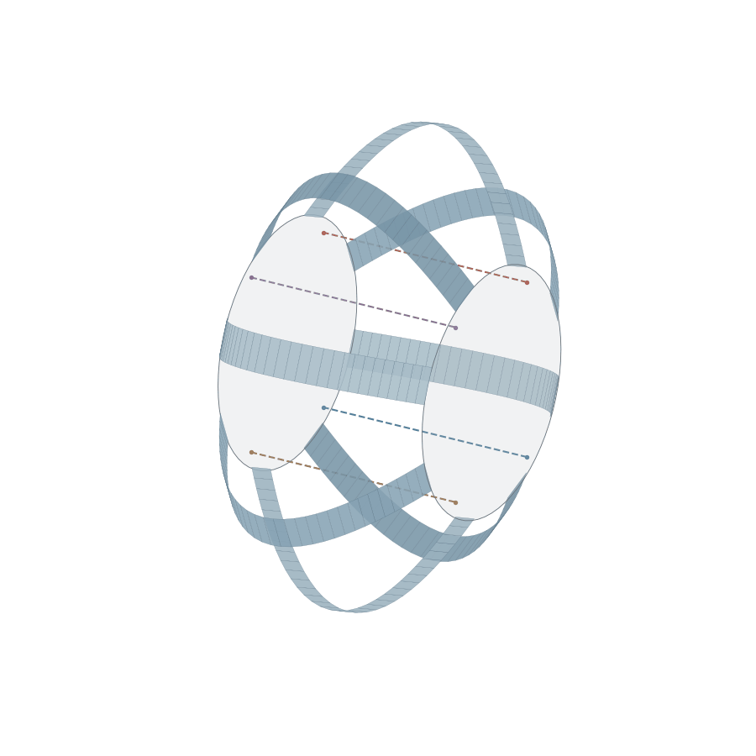
钢片柔性仿真：离散方法与 Sano 模型
节点数控制计算分辨率，能量模型决定弹性响应
离散：用节点和材料方向描述形状
33 个节点连接成 32 段，钢片保持连续连接。
节点数由我们设置，用于选择计算的精细程度。
Sano：描述薄钢带的弯扭耦合能量
在伸长、弯曲和扭转能上加入弯扭耦合项。
弯曲状态会影响扭转的能量代价，宽厚也参与。
求解：算出形状、隔板位姿与绳张力
给定夹持条件或收绳量，用 Newton 方法求平衡。
把各步求得的节点位置和材料方向绘制成动画。
8 片钢带，每片 33 节点、32 段
Python / DisMech 计算，Matplotlib / Pillow 绘图
绳驱算例：压缩 47.585 mm
实际偏航 12.862°
准静态结果，播放时间不代表真实运动时间
Notes:
讲述顺序：
1. Ribbon 指长而薄的带材，这里用来表示钢片。Discrete Elastic Ribbons 用中心线节点和每段材料方向描述它的三维形状，并提供离散应变与能量导数的计算框架。
2. 33、65、129 是我们选的节点数，分别对应32、64、128段。增加节点改变数值分辨率，并非寻找钢片该分成多少块。真正求解的是自由节点位置、材料转角及受力平衡。
3. Sano 模型来源于 Tomohiko G. Sano 与 Hirofumi Wada 的有效一维带材模型。项目采用其在 Discrete Elastic Ribbons 实现中的解析能量。相对于基础 Kirchhoff 能量，它增加显式弯扭耦合项，使扭转的能量代价依赖弯曲状态。额外项分母中的正参数避免零曲率处的奇异发散。这不意味着 Kirchhoff 完全没有几何耦合。
4. 数学含义可概括为 E_Sano = E_Kirchhoff + E_弯扭耦合。固定代码实际执行的附加项为 1/2 Σ (EI1/ℓ) Δτ^4 / [(ℓ/ζ)^2+Δκ1^2]，EI1为本项目易弯方向刚度。不要照抄上游文件开头存在差异的公式注释。2019原文与当前DER实现的截面参数定义存在差别，幻灯片不将当前参数式宣称为原论文逐项原式。
5. 四根绳的输入是放出长度，张力只允许非负。前板固定，后板只有轴向位移和世界Z偏航两个自由度，其他刚体自由度由理想导向限制。本图实际峰值为47.58545毫米和12.86152度，25个静态平衡状态。40毫米/30度只用于构造目标绳长。另一个规定隔板位姿的30度完整回程已完成205状态，不能混作四绳达到30度。
6. 图中的细横线是显示段边界，钢片没有在实物上被切断。33节点模型每片32个带面，8片共256个四边形。GIF按5fps播放，实际没有模拟惯性、松绳下垂、孔摩擦或地面爬行。
7. 当前17/33/65/129节点比较同时改变了“两节点夹持”的物理长度，因此只能称分辨率与计算成本比较，尚非严格网格收敛证明。模型参数和自然形状仍需实物标定。
来源：
项目动画及数值：https://github.com/Kitjesen/worm-sim/blob/codex/ribbon-publication/ribbon_bench/actuated_demo/results.json
汇报说明：https://github.com/Kitjesen/worm-sim/blob/codex/ribbon-publication/ribbon_bench/PRESENTATION.zh-CN.md
固定代码实际公式：https://github.com/StructuresComp/discrete-elastic-ribbon/blob/c9d341164e2927fc24b2c43dff97fcfb492cf700/src/dismech/elastics/analytical_sanos_elastic_energy.py#L75-L80
Panda与Jawed，Discrete Elastic Ribbons，2026：https://arxiv.org/html/2605.05529v1
Sano与Wada，2019：https://doi.org/10.1103/PhysRevLett.122.114301
原始补充材料：https://journals.aps.org/prl/supplemental/10.1103/PhysRevLett.122.114301/SI_Twist_induced_snapping_SanoWada.pdf

